Slide 1



METODE
DESAIN
Minggu 11 & 12
Abdi Darmawan

Slide 2

Proses Desain dan
Jenis-Jenis Penelitian

Slide 3


Proses Design
Orang-orang telah merancang, merencanakan dan melaksanakan setting informasi, bahan-bahan informasi, dan pesan komunikasi di setiap saat. Proses desain meliputi dua aspek yaitu kognitif dan aspek kegiatan praktis. Model untuk proses desain meliputi aspek kognitif serta kegiatan praktis. Final desain merupakan hasil dari setiap proses desain tertentu, seperti proses, produk, jasa, dan sistem. Pada tingkat teoritis tujuan dari proses desain keseluruhan, termasuk kegiatan proses, mungkin sama terlepas dari bidang desain tertentu. Lexivisual (kosa kata visual), audiovisual, dan representasi multivisual tunduk pada proses desain yang berbeda. Berbagai jenis representasi sebagian dipandu oleh prinsip-prinsip yang berbeda, termasuk dan alat-alat yang digunakan

Slide 4
Area Desain
Daerah konsep desain meliputi banyak bagian dari aktivitas manusia. Contohnya adalah desain pakaian, desain arsitektur, desain keramik, desain komunikasi, desain kostum, desain kriya, desain dokumen, desain editorial, desain engineering, desain lingkungan, desain pameran, desain fashion, desain furniture, desain kaca, desain grafis, desain gambar, desain industri, desain informasi, desain instruksi, desain pesan pembelajaran, desain interaksi, desain interface, desain interior, desain lansekap, desain manufaktur, desain mekanik, desain pesan, desain molekul, desain hiasan, paket desain, pola desain, desain persuasi, desain poster, desain presentasi, desain produk, desain jasa, desain teks, desain tekstil, desain jenis dan desain perkotaan. Banyak daerah desain dipandang sebagai disiplin akademis desain.

Slide 5
Design levels
Konsep level mengenai desain meliputi bidang-bidang seperti proyek desain, proses desain, alat desain, produk desain, dan sistem desain. Perspektif desain meliputi pandangan seperti: level teori, level manual, level manufaktur (fabrikasi) atau perbanyakan, dan level pengguna desain. Wacana desain mencakup semua literatur desain dan laporan penelitian yang berkaitan dengan hal-hal desain.

Slide 6

Final Design
Desain akhir, atau hanya desain, merupakan hasil dari setiap proses desain tertentu, seperti produk, jasa, proses, dan sistem. Pada tingkat teoritis maksud dari proses desain secara keseluruhan mungkin sama lepasnya dari bidang desain tertentu
Prinsip Design dan Aplikasinya
Seperti yang dikemukakan Pettersson, Rune (2013), mendesain itu dapat dilihat dalam berbagai cara dan berbagai konsep seperti 1) proses desain (design processes), 2) area desain, 3) level desain, dan 4) final desain. Namun dia melihat yang terpenting dalam cara mendesain adalah melihat prinsip-prinsip dasar yang ada pada disiplin desain tertentu. Khususnya dalam desain informasi (desain komunikasi visual) , dia melihat ada empat prinsip dasar yaitu 1) prinsip fungsi desain, 2) prinsip administrasi (manajemen desain), 3) prinsip estetika desain, 4) prinsip kognitif desain. Dari prinsip desain ini terlihat bahwa baik data yang diperlukan (kebutuhan data dari penelitian lapangan), melihat permasalahan (problem solving), maupun indikator dan kriteria sudah terangkum/ tercakup dalam prinsip desain uraian tentang prinsip desain ada pada uraian selanjutnya.

Slide 7
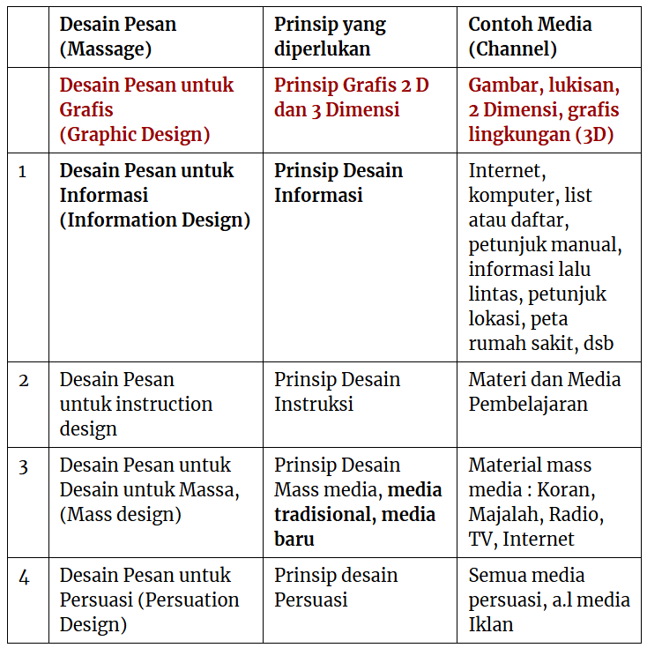
Perbedaan Prinsip Desain pada Desain Pesan Massage Design

Slide 8
berdasarkan Paradigma
kualitatif | kuantitatif
asumsi tentang realita bersifat jamak, terbuka, kontekstual, persepsi individu -individu | asumsi tentang realita bersifat tunggal, fixed, stabil, dapat diukur
tujuan memahami fenomena sosial dari perspektif partisipan | tujuan mencari hubungan dan sebab berdasarkan fakta yang terukur (angka)
prosedur fleksibel, terbuka | prosedur baku, tertutup
memahami keragaman perpektif, subyektif | korelasional, tidak bias obyektif
peneliti lebur | peneliti berjarak

Slide 9
Pendekatan Kualitatif
pendekatan kualitatif adalah pendekatan yang melalui proses yang investigatif dalam memahami sesuatu, yang menelusuri permasalahan manusia atau sosial.
peneliti membangun suatu gambaran yang kompleks dan menyeluruh, menganalisis kata- kata, melaporkan secara rinci hasil pandangan informan, dan melaksanakan kajian yang kontekstual. (creswell, 1998)
data berbentuk kata-kata, gambar dan benda
interpretasi individu pada sesuatu peristiwa adalah penting (bersifat subyektif)
data kualitatif lebih “kaya” memakan banyak waktu, dan sulit digeneralisir
peneliti secara subyektif cenderung untuk menjadi larut dalam subyeknya

Slide 10
pendekatan kuantitatif
pendekatan kuantitatif bertujuan menggambarkan suatu fenomena atau gejala sosial secara kuantitatif, mendasarkan pada penyelidikan jumlah atau frekuensi suatu kejadian atau fenomena.
hubungan antar variabel dieksplorasi dengan teknik statistik.
Notes:
Untuk menganalisa permsalahan sebuah kampanye sosial. Memodifikasi pertanyaan

Slide 11
pendekatan kombinasi
pendekatan yang menggabungkan metode kualitatif dan kuantitatif, yang diginakan bersama-sama dalam suatu kegiatan penelitian untuk mendapatkan/memperoleh data yang lebih komrehensif, valid, reliable dan objektig

Slide 12
berdasarkan fungsi
penelitian dasar (basic research): untuk mengembangkan batang ilmu pengetahuan
penelitian terapan (applied research / practice based research): meneliti proses/hasil, untuk memperbaiki
penelitian evaluasi (evaluative research): mengevaluasi pelaksanaan program, untuk memperbaiki
penelitian artistik ( artistic based research): meneliti proses/metode penciptaan, untuk pengembangan/ penemuan/inovasi

Slide 13
berdasarkan sifat dan jenis data
penelitian opini (opinion research): penelitian terhadap pandangan/ pendapat orang (responden) terhadap masalah tertentu.
penelitian empiris (emprical research): penelitian terhadap fakta empiris berdasarkan observasi/ pengamatan/ pengalaman
penelitian arsip (archival research): penelitian terhadap fakta tertulis (dokumen) berupa arsip data

Slide 14
berdasarkan tujuan
penelitian deskriptif : mendeskripsi- kan suatu keadaan atau fenomena- fenomen apa adanya
penelitian prediktif : memprediksi atau memperkirakan apa yang akan terjadi/ berlangsung saat yang akan datang berdasarkan keadaan saat ini
penelitian eksplanatif: generalisasi/ menjelaskan hubungan antar variabel - analisa statistik
penelitian eksperimen: mencari hubungan sebab-akibat antara dua faktor yang sengaja ditimbulkan

Slide 15
berdasarkan tujuan
penelitian ex post facto: (setelah kejadian): penelitian permasalahan dengan mempelajari atau meninjau variabel-variabel yang peristiwanya sudah lampau
penelitian partisipatori: mengumpulkan pengetahuan baru dengan menggunakan orang-orang (sebagai partisipan) yang mampu menetapkan pengetahuan.
penelitian dan pengembangan (R&D): penelitian untuk menghasilkan produk tertentu - menguji efektifitas produk

Slide 16
berdasarkan karakter masalah
penelitian historis: pengumpulan yang sistematik dan evaluasi yang obyektif dari data yang berkaitan dengan kejadian di masa lampau dengan tujuan menguji hipotesa yang terkait dengan sebab, dampak, atau kecenderungan dari peristiwa-peristiwa ini yang bisa menjelaskan kejadian sekarang dan mengantisipasi kejadian yang akan datang.
Pendekatan historik ini bisa diakronik atau sinkronik, atau silang keduanya.

Slide 17
berdasarkan karakter masalah
penelitian studi kasus: upaya untuk menjelaskan suatu fenomena dengan cara mempelajari secara mendalam, suatu contoh kasus dari fenomena tersebut. Kasus bisa berupa seseorang, peristiwa, kelompok atau institusi.
penelitian korelasional: untuk menentukan asosisi antara dua varibel atau lebih, dan sejauh mana korelasi yang ada.
penelitian kausal komparatif: menunjukan arah dan kekuatan hubungan antara variabel bebas dengan variabel terkait

Slide 18
berdasarkan cara penelitian
tindakan (action research): penelitian yang dilakukan terhadap apa yang sedang dilaksanakan tanpa mengubah sistem.
tujuan: 1. cara strategis memperbaiki layanan atau hasil kerja sebuah lembaga ; 2. mengembangkan rencana tindakan untuk perbaikan; 3. informasi diperoleh kedua belah pihak; 4. tercapai konteks pembelajaran kedua belah pihakbagi ; 5. terbangun budaya meneliti; 6. tindakan nyata meningkatkan kualitas; 7. mendapat pengalaman nyata

Slide 19
berdasarkan cara penelitian
penelitian survey (survey research): menggunakan angket sebagai sumber data utama
tujuan: 1. mendeskripsikan keadaan alami saat itu; 2. mengidentifikasi secara terukur untuk dibandingkan;
3.menentukan hubungan sesuatu

Slide 20

TERIMA KASIH

